Slide 1
Comune di
RONCO BRIANTINO
CENTRO RICREATIVO ESTIVO
PER BAMBINI DAI 3 AI 14 ANNI

Slide 2
IL TEMA del centro:
Cre – art invenzioni e scoperte
Conosceremo insieme scienziati e artisti che hanno fatto la storia: Archimede, Leonardo da Vinci, Michelangelo e tanti altri!!
Proveremo a ripetere i loro esperimenti e le loro opere d’arte…
Ci saranno:
LABORATORI TEMATICI alla scoperta dei grandi personaggi
ATELIER CREATIVI di riciclo, musica, cucina, pittura,…
GIOCHI A SQUADRE, TORNEI, GIORNATE SPORTIVE, USCITE SUL TERRITORIO…
E TANTO ALTRO ANCORA!!

Slide 3
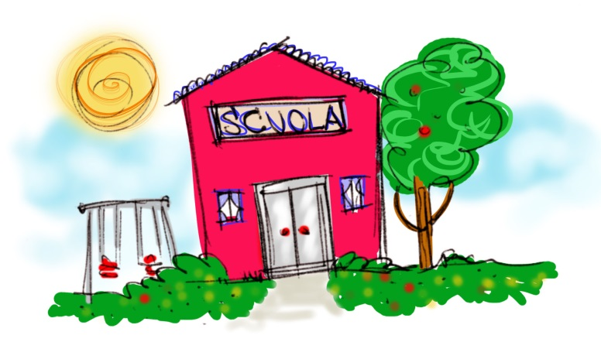
QUANDO?
DOVE?
DAL 1 luglio
al 30 agosto
(interruzione
dal 12 al 16 agosto)
FULL TIME: 8:30 - 16:30
PART TIME:
8:30 - 13:30 oppure 13:30 - 16:30
POSSIBILITA’ DI POST CENTRO fino alle 18:30
(con un minimo di 10 iscritti)
Presso la scuola primaria
di ronco briantino
Via v. mandelli 15

Slide 4
La giornata tipo
8:30 - 9:00 ACCOGLIENZA
9:00 - 9:45 CERCHIO, STORIA E INNO
9:45 - 11:30 LABORATORIO TEMATICO
11:30 - 12:15 GIOCO TEMATICO
12:15 - 12:30 IGIENE E ALLESTIMENTO PER IL PRANZO
12:30 - 13:30 PRANZO
13:30 - 14:00 RELAX
14:00 - 15:30 LABORATORIO CREATIVO
15:30 - 16:15 GRANDE GIOCO
16:15 - 16:30 SALUTI E USCITA
16:30 – 18:30 EVENTUALE POST-CENTRO: MERENDA E GIOCHI ORGANIZZATI

Slide 5
La settimana tipo
MARTEDì MATTINA → PISCINA
MERCOLEDì MATTINA → ATTIVITA’ SPORTIVA
GIOVEDì POMERIGGIO → GITA

Slide 6
CHE COSA SERVE PER VENIRE AL CRE?
Abbigliamento comodo
Cappellino
Repellente antizanzare
Una bottiglietta d’acqua
Grembiule/maglietta per attività artistiche
E’ MEGLIO LASCIARE A CASA…
CELLULARI
VIDEOGIOCHI
OGGETTI DI VALORE

Slide 7
PER INFORMAZIONI…
Valentina Crippa 3357249125
oppure: valentina.crippa@cooperativapaso.it

